Slide 1

«Функциональная грамотность
на уроках ОБЖ »

Slide 2

«Если ученик в школе не научился сам ничего творить, то и в жизни он будет только подражать, копировать» (Л.Н. Толстой)
Нельзя ребёнка научить чему – либо, нельзя развить его способности, если он сознательно и эмоционально не участвует в процессе обучения, воспитания.
Поэтому в своей педагогической практике использую системно-деятельностный подход.
Передо мной, как учителем, стоит задача не только научить, но и заинтересовать обучающихся, сделать так, чтобы детям нравилось то, что они делают.
Формирование положительной мотивации – это залог успеха в познании.
Включение школьников в учебно-познавательную деятельность по достижению целей обучения, повышения мотивации к изучаемому предмету реализую с помощью средств активизации, в качестве которых выступают, наряду с применением приемов и методов обучения, современные образовательные технологии.

Slide 3
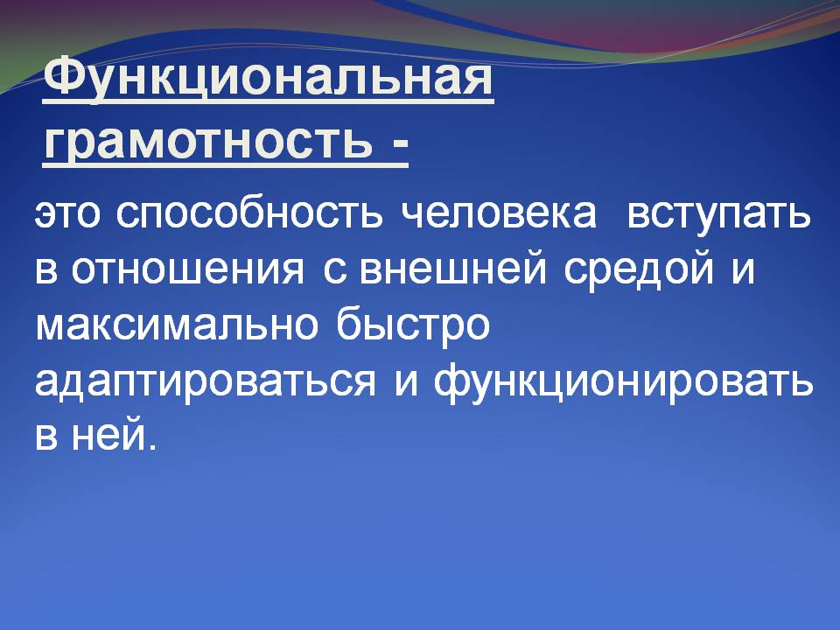

Slide 4
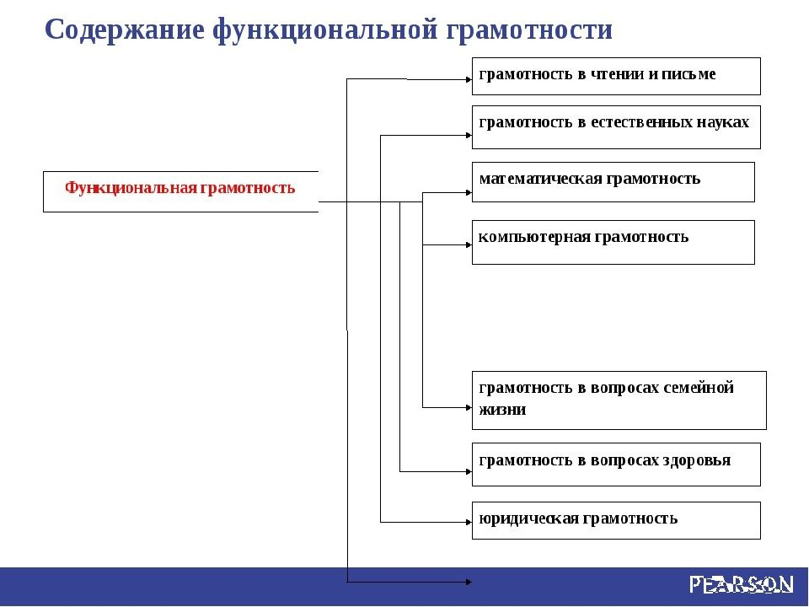

Slide 5
Задание 1. Дополните алгоритм действий при обнаружении подозрительной вещи (предмета):
1. Не ______________ к обнаруженной вещи.
2. Не пытаться самостоятельно ________________ обнаруженную вещь.
3. Не пользоваться ______________ телефоном вблизи обнаруженной вещи.
4. _________________ окружающих.
5. Сообщить в правоохранительные __________ или любому должностному лицу о находке.
Максимальное количество баллов – 10, при этом: за каждый правильно указанный пункт начисляется по 2 балла (допускаются иные формулировки пунктов, не искажающие их смысл).

Slide 6
Задание 2. Действия в случае нападения собаки. В правой колонке описаны правильные и неправильные действия при нападении собаки. В левой колонке отметьте действия, которые вы считаете правильными, а в правой объясните, почему вы считаете то или иное действие верным/неверным.
Максимальное количество баллов – 15 (за левую колонку максимально 5 баллов, за правую – 10).
Действие | Обоснование ответа
Убегайте от собаки как можно скорее
При угрозе нападения стоять спокойно. Твёрдо скомандовать «Сидеть!», «Лежать!»
Если укус неизбежен, подставить предплечье
Смотрите животному прямо в глаза
Защищайся с помощью палки, камней, песка
Сильно прикрикнуть на собаку, резко меняя позу
Обратиться к врачу

Slide 7
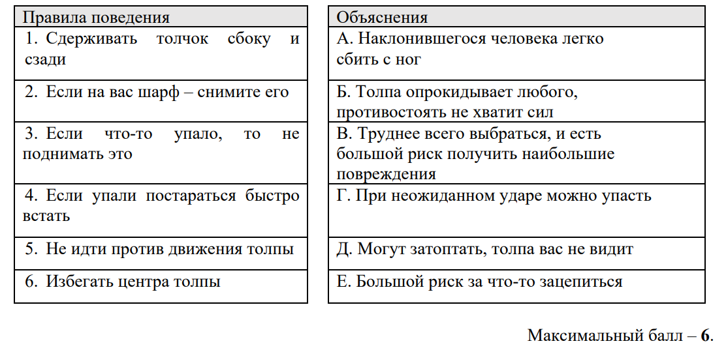
Задание 3. Вы оказались в толпе агрессивно настроенных людей. Ниже перечислены некоторые правила поведения в толпе и объяснения, как нежелательно может развиваться ситуация в давке. Подумайте и соотнесите соответствие между правилами поведения и объяснениями

Slide 8
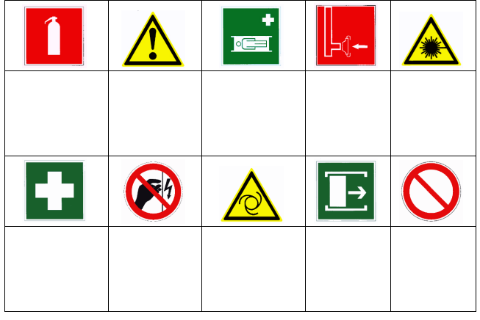
Задание 4 Знаки безопасности применяются: для привлечения внимания людей, находящихся в общественных местах, к опасности; для предостережения; для сообщения о возможном исходе в случае пренебрежения опасностью; для предписания или требования определённых действий; для сообщения необходимой информации. Определите смысловое значение приведённых знаков безопасности. Смысловое значение знаков безопасности: «Общий предписывающий знак», «Внимание. Опасность», «Опасно. Лазерное излучение», «Внимание. Электромагнитное поле», «Газовый баллон», «Огнетушитель», «Пожарный сухотрубный стояк», «Пожарный гидрант», «Средства выноса (эвакуации) поражённых», «Медицинский кабинет», «Аптечка первой медицинской помощи», «Для открывания сдвинуть», «Открывать движением на себя», «Внимание. Автоматическое включение (запуск) оборудования», «Запрещается прикасаться. Корпус под напряжением», «Опасность поражения электрическим током», «Запрещение (прочие опасности или опасные действия)»

Slide 9
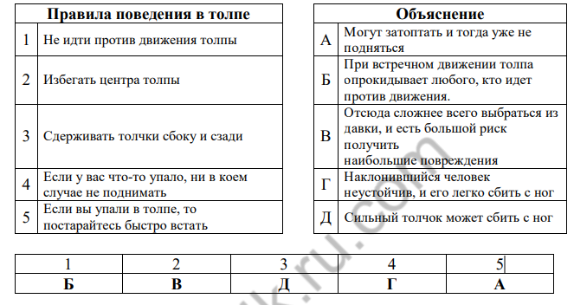
Задание 5. Представьте, что вы оказались в возбужденной толпе футбольных фанатов. Установите соответствие между правилами поведения в толпе и объяснениями, почему следует выполнять это правило. Ответ впишите в таблицу ответов.
Оценка задания. Максимальная оценка за правильно выполненное задание – 5 баллов, при этом: - за каждый правильно указанный ответ начисляется по 1 баллу; - если задание не выполнено, баллы не начисляются

Slide 10
Спасибо за внимание!

